Slide 1



Minecraft Projektmunka

Slide 2

A projekt részei
Minecraft.html
Minecraft creative.html
Minecraft survival.html
A projekt nekem tetszet
nem volt nehéz
megcsinálni

Slide 3
Munka kiosztása
Volt mindenkinek feladata de sokat hiányoztak a többiek és amikor itt voltak akkor sem a feldatot csinálták ezáltal a projektet én magam készítettem és félix, félix csinálta a minecraft creative.html-t

Slide 4

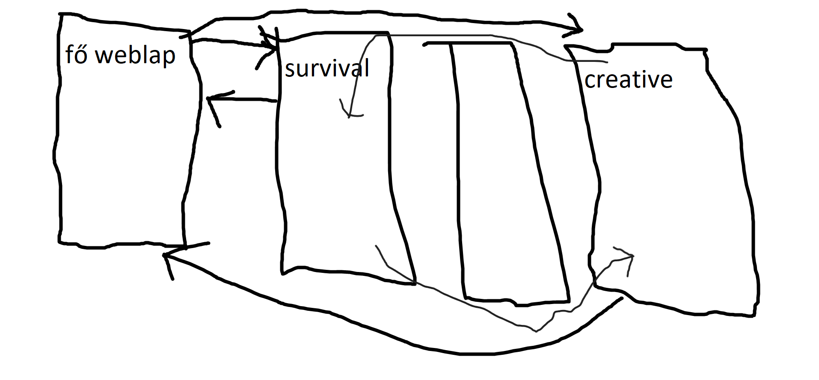
Folyamat ábra és weboldal tervezés

Slide 5
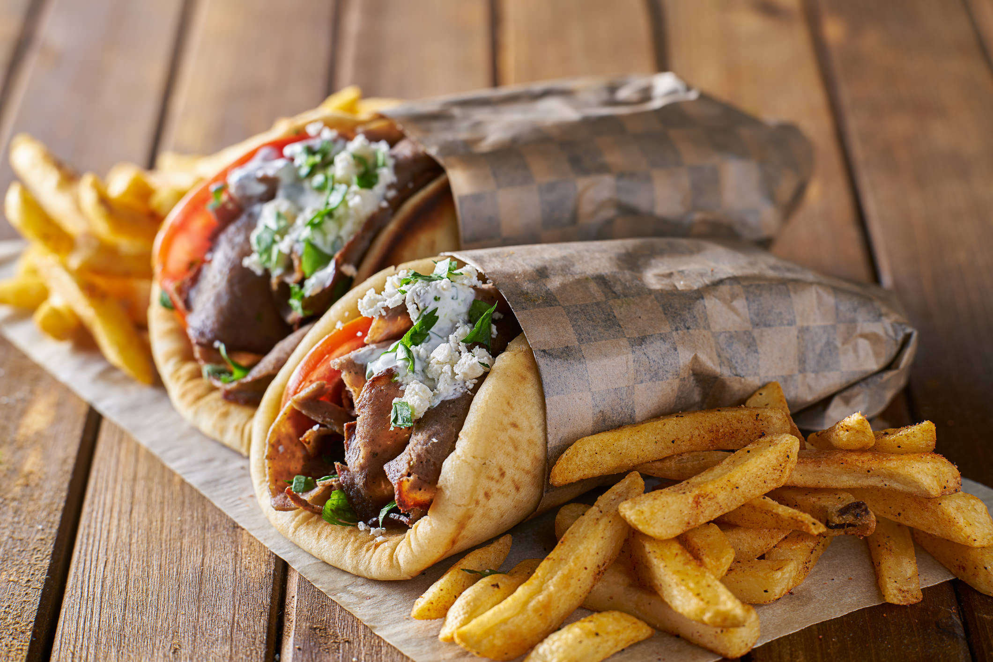
Elérhetőség
Gezaviz/Minecraft-projektmunka

